Slide 1
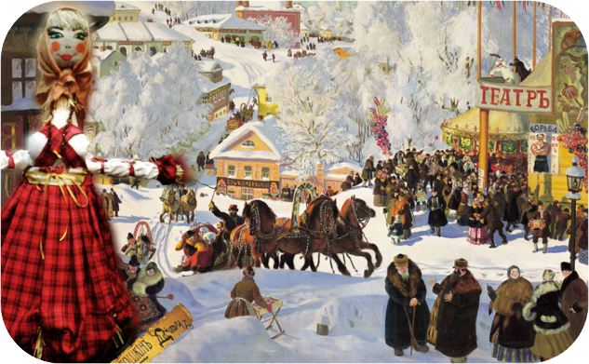
Встреча Широкой Масленицы!

Slide 2
Масленица – это проводы зимы и встреча весны
Этот праздник к нам идет Раннею весною, Сколько радостей несет Он всегда с собою! Ледяные горы ждут, И снежок сверкает, Санки с горок вниз бегут, Смех не умолкает. Дома аромат блинов Праздничный чудесный, На блины друзей зовем, Будем есть их вместе. Шумно, весело пройдет Сырная Седмица, А за ней - Великий пост, Время, чтоб молиться.

Slide 3
Приметы
Ненастье в воскресенье перед масленкой – к урожаю грибов.
Какой день масленки красный, в такой сей пшеницу.
Если на масленицу идет снег, будет урожай гречихи.

Slide 4
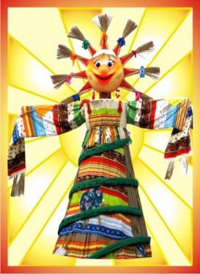
История праздника
Масленица — это долгожданное прощание с зимой
(ПРОВОДЫ ЗИМЫ ) и весёлая встреча весны, солнечного тепла и начало пробуждения природы и полевых работ.
Испокон веков люди считали весну началом новой жизни и почитали Солнце, дарящее жизнь и силы всему живому. В честь Солнца на Масленицу пекут блины.

Slide 5
СЫРНАЯ НЕДЕЛЯ
Понедельник
Встреча
Вторник
Заигрыши
Среда
Лакомка
Четверг
Разгул
Пятница
Тёщины вечёрки
Суббота
Золовкины посиделки
Воскресенье
Прощеный
день

Slide 6
МАСЛЕНИЦА
честная
широкая
весёлая
Семикова племянница
объедуха
Сырная неделя

Slide 7
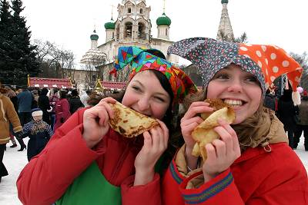
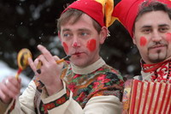

Slide 8
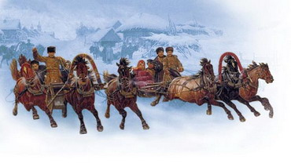
Катание на санях
Лихие парни, стараясь показать перед девушками свою удаль, управляли бегущими лошадьми стоя, прыгали в сани на ходу, играли на гармошках, свистели и кричали.

Slide 9
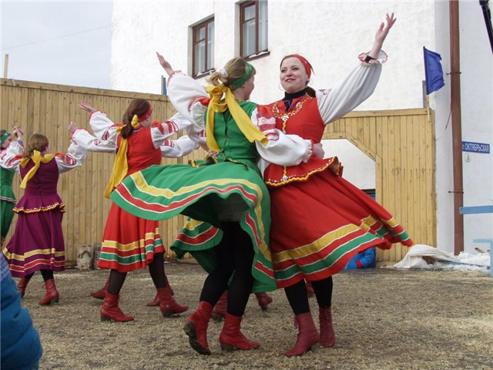
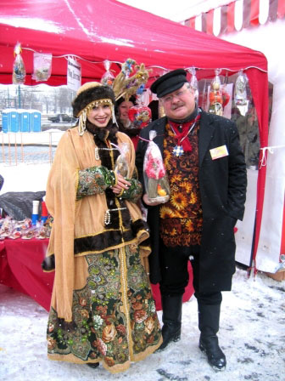
Пышные гулянья

Slide 10
Прощёное воскресенье
Последний день Масленицы — прощёное воскресенье. Все просят друг у друга прощения, кланяются в ноги, а в ответ слышат: «Бог простит, и я прощаю».

Slide 11
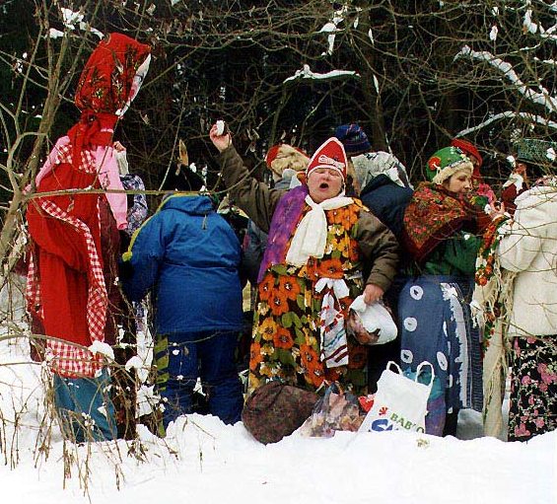
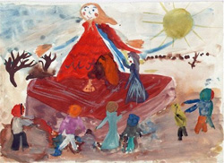
Масленица, прощай!
А на тот год опять приезжай!

Slide 12
ЗАКЛИЧКИ
Весна, весна красная!
Приди, весна, с радостью.
С радостью, радостью,
С великою милостью:
Уроди лен высокий,
Рожь, овес хороший.

Slide 13
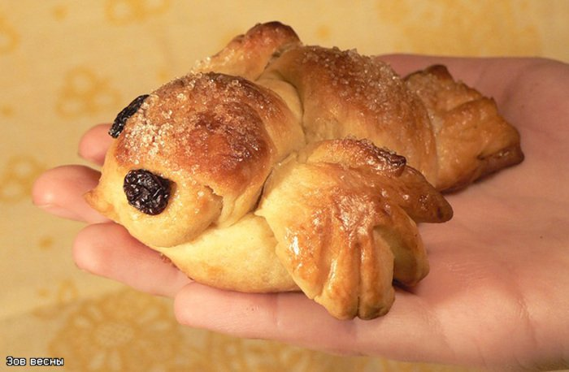
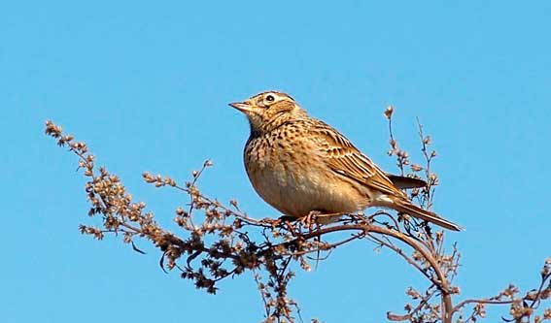
Жаворонки
Жаворонки,жаворонки,
Дайте нам лето,
А мы вам зиму.
У нас корма нету!
Жаворонки,
Прилетите к нам,
Тут кисели талкут,
Тут блины пекут.
Чу-виль-виль,
Весна пришла
На калясочках,
Зима ушла на саночках!

Slide 14
ОЙ,БЛИНЫ,БЛИНЫ…
Как на масленой неделе
Из печи блины летели!
С пылу, с жару, из печи,
Все румяны, горячи!
Масленица, угощай!
Всем блиночков подавай.
С пылу, с жару - разбирайте!
Похвалить не забывайте.

Slide 15
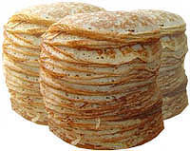
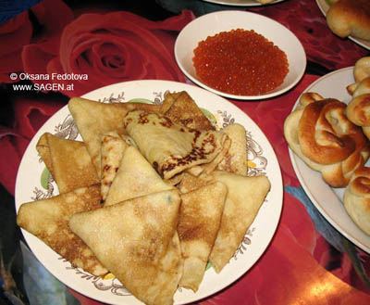
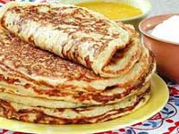
Блин – символ солнца, красных дней, хороших урожаев, ладных браков и здоровых детей.
А. Куприн
Блинцы,блиночки, блины, как колёса у Весны

Slide 16
Ярило Солнце
Свет и сила,
Бог Ярило!
Красное Солнце наше!
Нет тебя в мире краше!
Даруй, Бог Света,
Теплое лето
Красное Солнце наше!
Нет тебя в мире краше.
Краснопогодное,
Лето хлебородное
Красное Солнце наше
Нет тебя в мире краше!

Slide 17
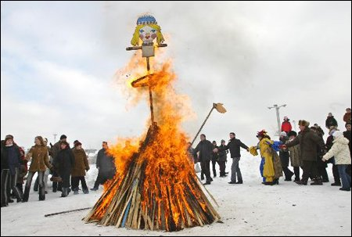
Не всё коту Масленица
Не житье, а Масленица,
Не все коту Масленица, будет и Великий пост.
Масленица семь дней гуляет.
Масленица - объедуха, деньгами приберуха.
Это Масленица идет, блин да мед несет.
Хоть с себя что заложить, а Масленицу проводить,
Без блинов - не Масленица.

Slide 18
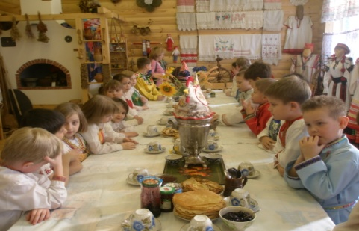
ЗАГАДКИ
Ой, ты Лакомка-Среда!
Масляна сковорода!
Как повелось со старины - Едем к… !
Масленица- объеденье!
Напечем блины с утра.
К ним – сметана и варенье
И, конечно же, … !
И с икрой , и со сметаной
Всякие они вкусны!
Ноздреваты и румяны –
Наши солнышки-… !
В масленично воскресенье
Все старался старый Тит
Попросить у всех прощенья
И ответить: … !

Slide 19
Ой, Масленица, Ты за дуб, за колоду Ой, сказали - нашей Масленице Семь годков, А всего у Масленицы Семь деньков. Ой, Масленица-обманщица! Обманула, провела, Нагуляться не дала!
Ой, Масленица , протянись! За белую березу зацепись! Сказали : Масленице семь годков, А нашей Масленице семь деньков!

Slide 20
Презентацию к внеклассному мероприятию «Встреча Широкой Масленицы !»
Выполнила учитель музыки первой квалификационной категории МОУ СОШ №2 им. В.С.Попова Волкова Ольга Геннадьевна г.Бежецк 2013 год

